Slide 1


DEPARTAMENTO DE CIENCIAS DE LA VIDA Y DE LA AGRICULTURA
CARRERA DE INGENIERIA EN BIOTECNOLOGÍA
Trabajo de titulación, previo a la obtención del título de Ingeniera en Biotecnología
Establecimiento de un protocolo para el aislamiento y purificación de protoplastos a partir de hoja in vitro de arándano (Vaccinium corymbosum Linnaeus) variedad Biloxi
Autora: Vallejo Sandoval, Laura Elizabeth
Directora: Jadán Guerrero, Mónica Beatriz, Ph.D
9 de septiembre de 2021

Slide 2
CONTENIDO
1. Introducción
2. Justificación
4. Materiales y métodos
5. Resultados y discusión
6. Conclusiones
7. Recomendaciones
3. Objetivos

Slide 3
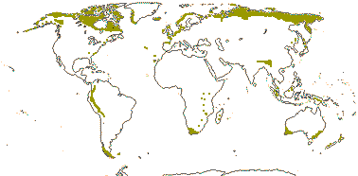
INTRODUCCIÓN
Vaccinium L.
Origen y distribución
Especies representativas del género
Figura 1. Origen del género Vaccinium L. (Pervin et al., 2013).
Lingonberries: Vaccinium vitis-idea Linnaeus.
Cranberries: Vaccinium macrocarpon Aiton
Arándanos: Vaccinium corymbosum L. y Vaccinium myrtillus Linnaeus.
(Stevens, 2001; Liu et al., 2019)

Slide 4
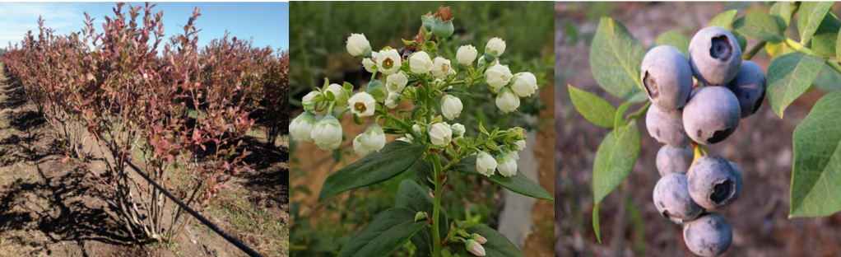
INTRODUCCIÓN
Vaccinium corymbosum L.
Características
Figura 2. Arándano (Vaccinium corymbosum L.). Derecha: planta adulta. Centro: flor. Izquierda: fruto maduro. (García et al., 2018).
(Morales, 2017)

Slide 5
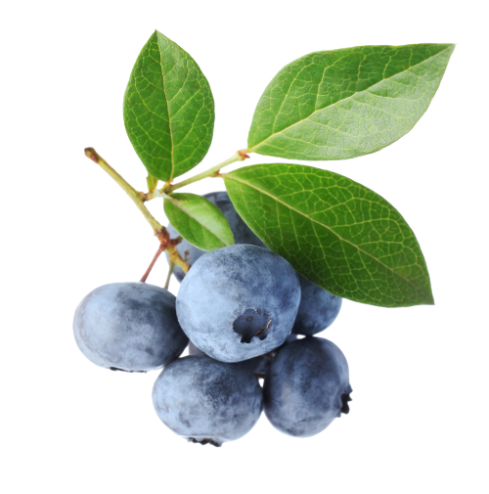
INTRODUCCIÓN
Vaccinium corymbosum L.
Propiedades nutricionales
Figura 3. Propiedades nutritivas y medicinales del arándano.
Tabla 1. Valor nutricional del arándano.
Vitamina C, potasio, calcio y fósforo.
Antioxidantes: resveratrol, antocianinas y taninos.
Prevención de enfermedades crónicas
Alto contenido de fibra.
(U.S. Departament of Agriculture, 2021)
(Lyons et al., 2003; Jiménez & Abdelnour, 2013)

Slide 6
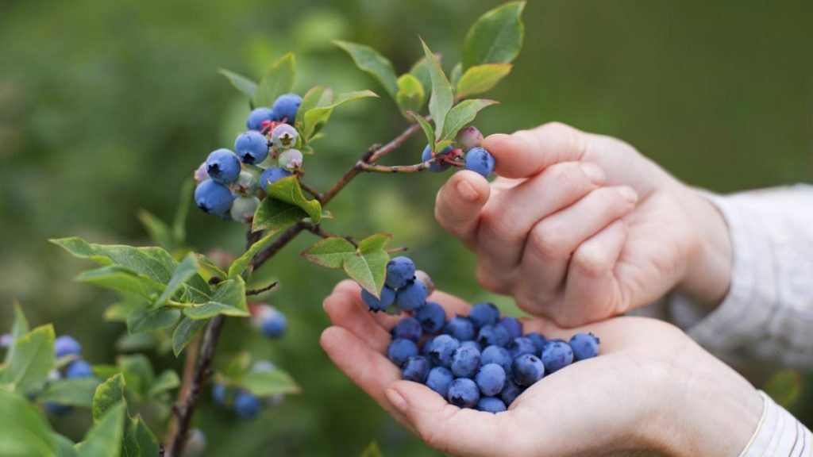
INTRODUCCIÓN
Variedad Biloxi
Bayas medianas de color azul vibrante
Alto nivel de grados Brix
< 400 horas frío
Desarrollada por USDA en 1998
Producción temprana
Temperatura
Cruces
Mínima: 7°C,
Óptima: 16°C a 20°C
Máxima: 30°C
V. corymbosum L.
V. angustifolium Aiton
V. ashei Rehder
V. darrowii Camp
(San Martín, 2013; Spiers et al., 2002)

Slide 7
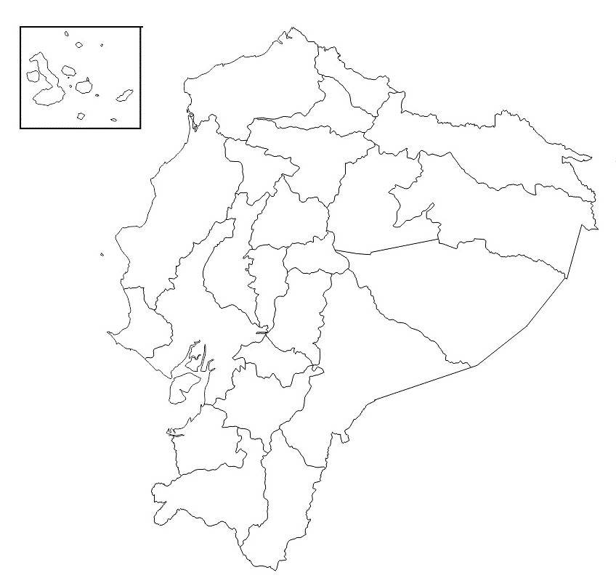

JUSTIFICACIÓN
Producción de arándano
Figura 3. Principales zonas de cultivo de arándano en Ecuador (Vallejo, 2021).
Producción global: USA y Canadá (58%), Sudamérica (26%) y Europa (10%).
Sudamérica: Chile y Perú son los productores más grandes.
Ecuador: inició el cultivo en 2015 con la variedad Biloxi y en 2021 se forma la Fepexa.
(El Heraldo, 2020; El Productor, 2021)
Notes:
Colores, reducir texto

Slide 8
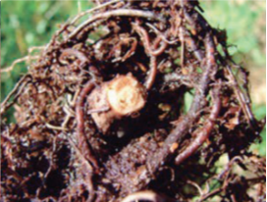
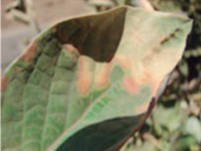
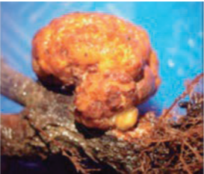
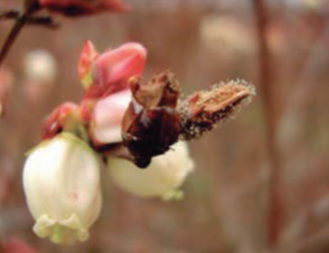
JUSTIFICACIÓN
Plagas que afectan el arándano
Figura 4. Plagas que afectan el cultivo de arándano. 1: Phytophthora cinnamomi Rands. 2: Verticillium dahliae Klebahn. 3: Agrobacterium tumefaciens Conn. 4: Botrytis cinerea Pers (Morales, 2017).
1
2
3
4
(Morales, 2017)

Slide 9
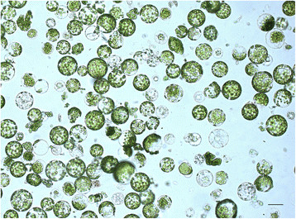
JUSTIFICACIÓN
Protoplastos
Células vegetales desprovistas de pared celular.
Fusión de protoplastos
Obtención de cíbridos e híbridos.
Metabolitos secundarios
Producción de metabolitos.
Fitopatología
Comprensión de procesos infectivos.
Comportamiento y especificidad de patógenos.
Identificación de genes reguladores.
Figura 5. Protoplastos aislados de hojas de Nicotiana tabacum L. (Davey et al., 2010).
(Saranya et al., 2020; Ortega et al., 2017)

Slide 10
OBJETIVOS
Objetivo general
Establecer un protocolo para el aislamiento y purificación de protoplastos de hoja in vitro de arándano (Vaccinium corymbosum L.) variedad Biloxi.

Slide 11
OBJETIVOS
Objetivos específicos
Inducir la formación de brotes de arándano (Vaccinium corymbosum L.) in vitro a partir de segmentos nodales.
Estandarizar un protocolo para el aislamiento de protoplastos de arándano (Vaccinium corymbosum L.) a partir de hojas utilizando técnicas de cultivo in vitro y búsqueda bibliográfica.
Analizar los protocolos para la purificación de protoplastos de arándano (Vaccinium corymbosum L.), con base en la revisión y análisis bibliográfico.

Slide 12
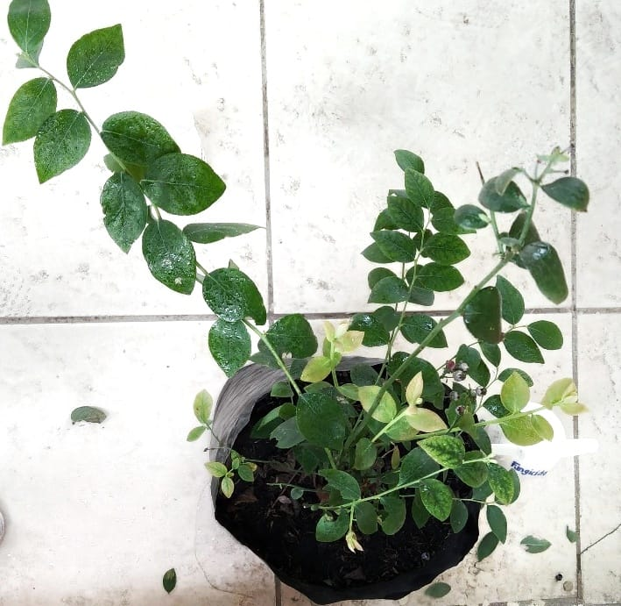
MATERIALES Y MÉTODOS
Plantas madre
Origen de las plantas madre
Figura 6. Planta de arándano en las instalaciones del Laboratorio de Cultivo de Tejidos Vegetales (Vallejo, 2021).
Provincia: Carchi
Parroquia: Bolívar
Temperatura promedio: 17°C
Humedad relativa: 70%
Altitud: 2890 m.s.n.m.
Tratamiento fitosanitario
2mL/L SKUL-27
3 mg/L 6-bencilaminopurina (6-BAP)

Slide 13
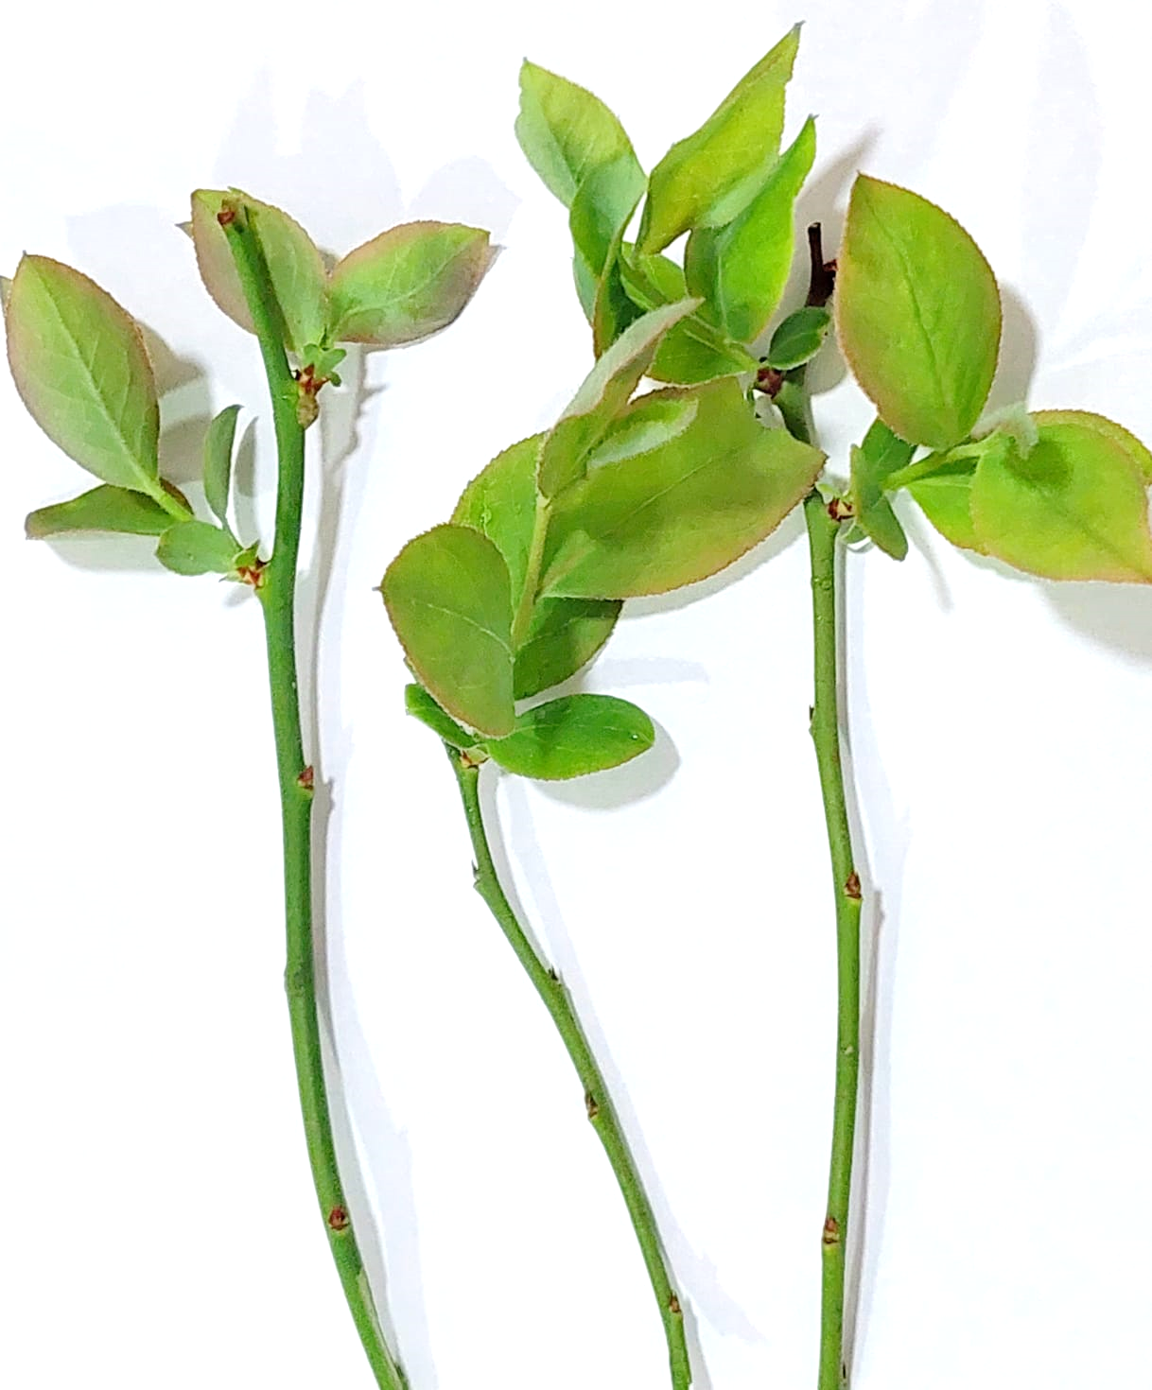
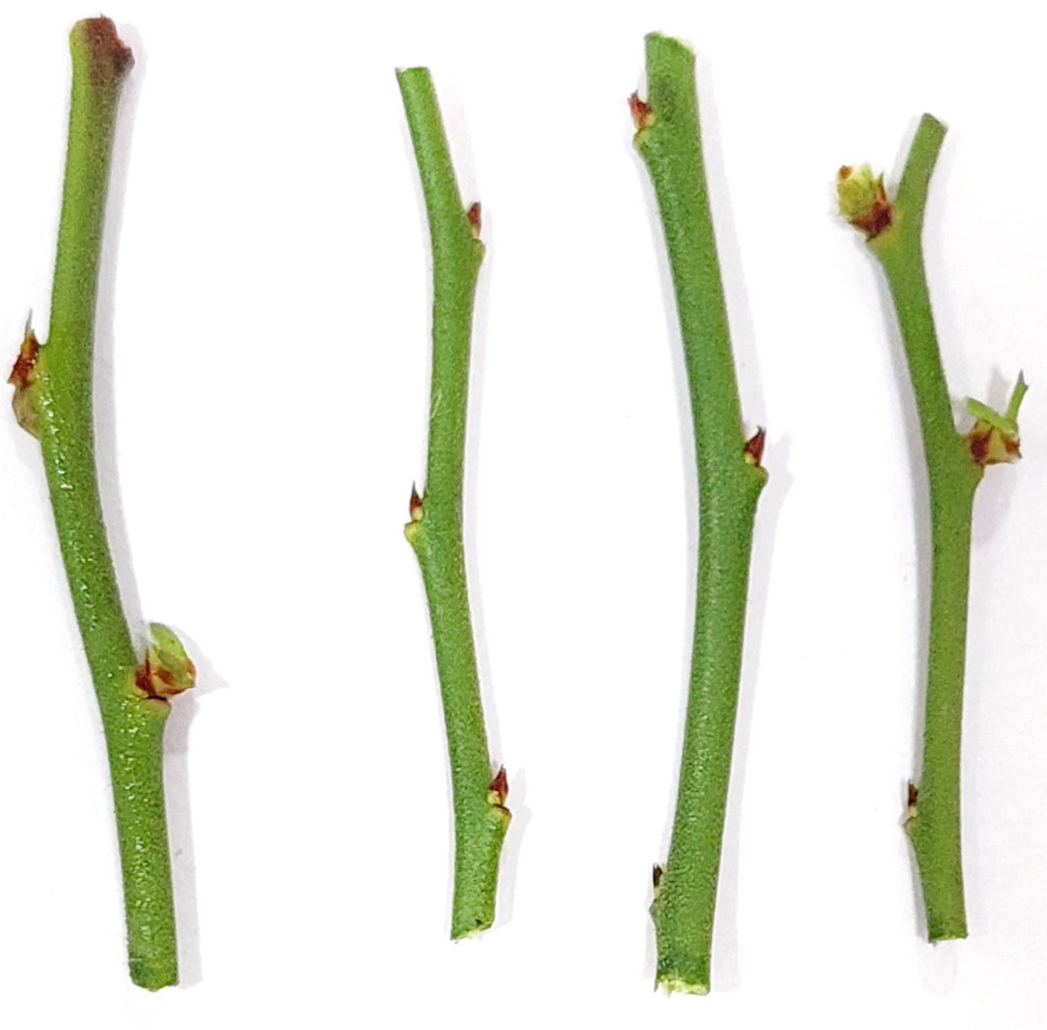
MATERIALES Y MÉTODOS
Desinfección de explantes
Tratamiento de desinfección de segmentos nodales de arándano
Agua corriente durante 30 min.
Detergente al 2% (p/v) y 12 gotas de Tween 20 durante 15 min.
Etanol al 70% (v/v) durante 1 min.
Skul-27 según tratamiento.
Hipoclorito de sodio 3% (v/v) durante 5 min.
Figura 7. 1: cortes seleccionados de la planta madre, 2: Segmentos nodales elegidos para la desinfección (Vallejo, 2021).
1
2
(Brenes, Castillo & Gómez, 2015)

Slide 14
MATERIALES Y MÉTODOS
Desinfección de explantes
Tabla 2. Tratamientos de desinfección planteados con diferentes concentraciones de Skul-27 y tiempos de inmersión.
Contaminación bacteriana
Oxidación
Variables de respuesta
Contaminación fúngica
Se sembró en medio de cultivo basal MS sin reguladores de crecimiento para evaluar la eficiencia del protocolo de desinfección.

Slide 15
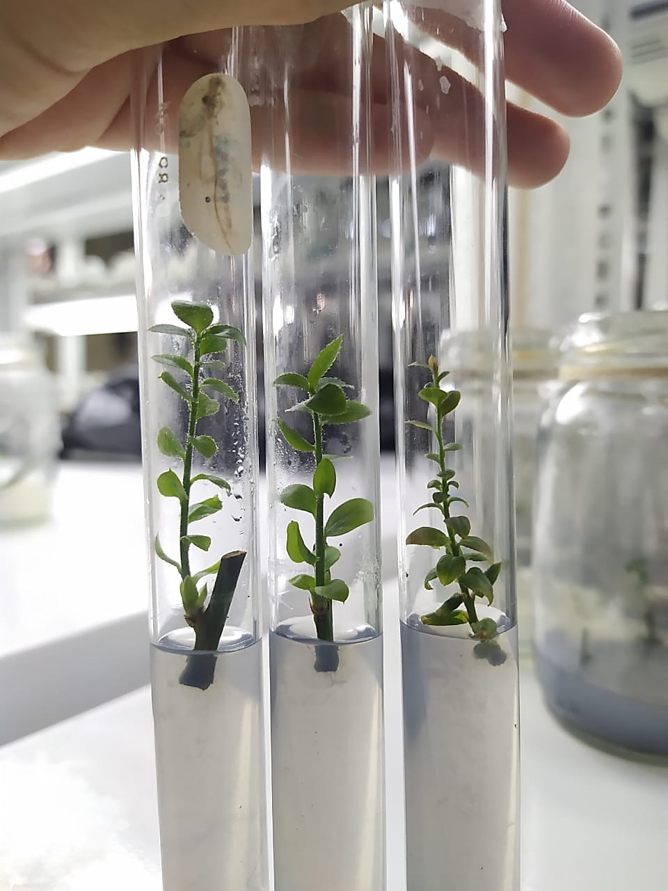
MATERIALES Y MÉTODOS
Inducción y multiplicación de brotes
Medio de cultivo
Woody Plant Medium (WPM)
3 mg/L de 6-BAP
30 g/L de sacarosa
7 g/L de agar
0.5 g/L de carbón activado
Figura 8: Brotes de arándano obtenidos in vitro (Vallejo, 2021).
(Castro, 2016)
Notes:
Color y agrandar

Slide 16
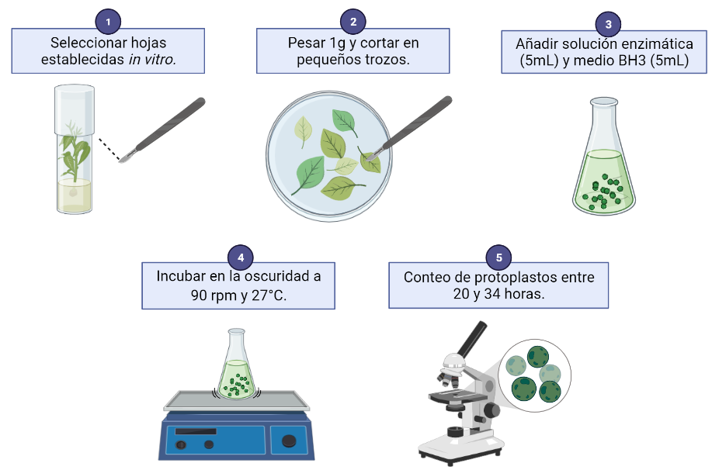
MATERIALES Y MÉTODOS
Aislamiento de protoplastos
Figura 9: Protocolo de aislamiento de protoplastos a partir de hojas establecidas in vitro (Vallejo, 2021).
(Rivera & Jadán, 2010; Rodríguez & Dallos, 2004)
Notes:
Agradar letras

Slide 17
MATERIALES Y MÉTODOS
Aislamiento de protoplastos
Tabla 3. Tratamientos de solución enzimática establecidos para el aislamiento de protoplastos
Repeticiones
Tres por tratamiento
Unidad experimental
1 g de tejido vegetal, 5 mL de medio BH3 y 5 mL de solución enzimática.
Evaluación de resultados
Intervalos de dos horas entre las 20 y 34 horas de digestión.
Variable de respuesta
Cantidad de protoplastos por gramo de peso fresco (Pp/gFW).
$${Pp}/gFW=\frac{(Concentración) x (mL de solución de digestión)}{g de material vegetal}$$

Slide 18
MATERIALES Y MÉTODOS
Análisis bibliográfico
Motores de búsqueda
Google Scholar
Palabras clave
Vaccinium protoplast, ericales protoplast, Vaccinium corymbosum, Woody plant protoplast
Antigüedad
Máximo 10 años.
ScienceDirect
Springer Link
Redalyc
Dialnet
Consideraciones
Mismo género o familia.
Plantas leñosas o frutales con interés.
Fuente vegetal: hojas
Búsqueda de material bibliográfico
(Haring & Lyrene, 2009)
Notes:
Mas grande

Slide 19
MATERIALES Y MÉTODOS
Análisis bibliográfico
Recopilación de datos bibliográficos
Aislamiento de protoplastos
Composición del cóctel enzimático
Purificación de protoplastos
Cultivo de protoplastos
Velocidad de centrifugado
Tiempo de centrifugado
Densidad celular sembrada
Medio de cultivo
Reguladores de crecimiento
Tiempo de incubación
Viabilidad
Rendimiento
Notes:
Agregar una foto

Slide 20
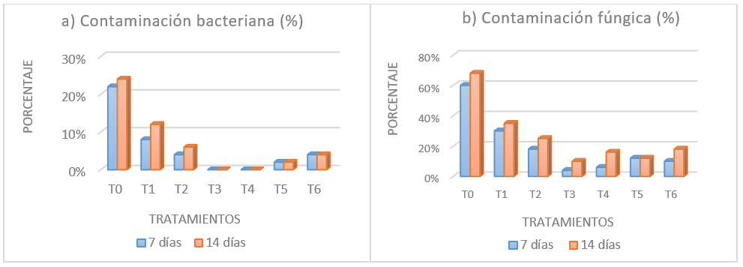
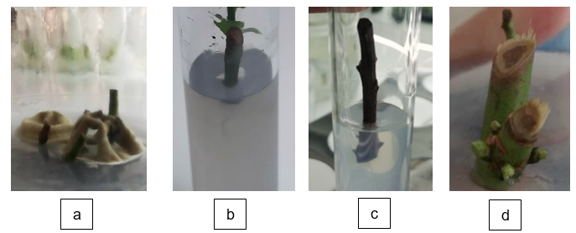
RESULTADOS Y DISCUSIÓN
Contaminación bacteriana y fúngica
Desinfección
Figura 10. Porcentaje de explantes contaminados bacterias y hongos, evaluados a los 7 y 14 días de siembra (Vallejo, 2021).
Figura 11. Explantes de segmentos nodales contaminados con hongos y bacterias (Vallejo, 2021).
10%
12%
0%
(Husak, 2015)
Notes:
Mas grandes los graficos estadisticos

Slide 21
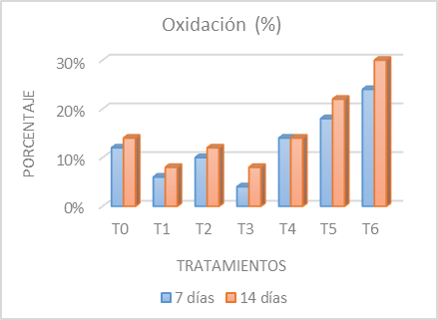
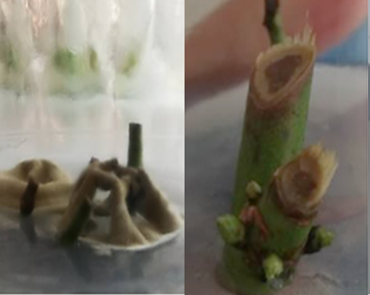
RESULTADOS Y DISCUSIÓN
Oxidación
Desinfección
Figura 12. Porcentaje de explantes oxidados, evaluados a los 7 y 14 días de siembra (Vallejo, 2021).
Figura 13. Explantes de segmentos nodales con oxidación y vivos (Vallejo, 2021).
8%
8%
(Sharry et al.,2020)
Notes:
Agrandar los graficos

Slide 22
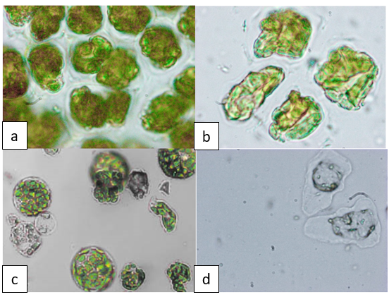
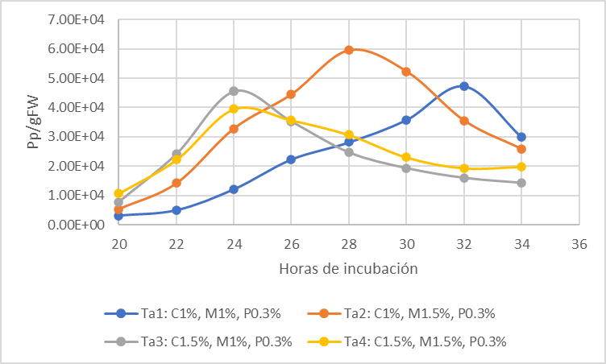
RESULTADOS Y DISCUSIÓN
Aislamiento de protoplastos
Figura 14. Protoplastos de arándano observados con un aumento de 100x. Las fotografías fueron tomadas a 14 horas (1), 18 horas (2), 28 horas (3) y 34 horas (4) (Vallejo, 2021).
Figura 15. Curvas de concentración promedio de protoplastos. C= celulasa, M=macerozima, P=pectinasa, Pp/gFW=protoplastos por gramo de peso fresco (Vallejo, 2021).
5.95x10⁴
1
2
3
4
(Roca & Mroginski, 1991)

Slide 23
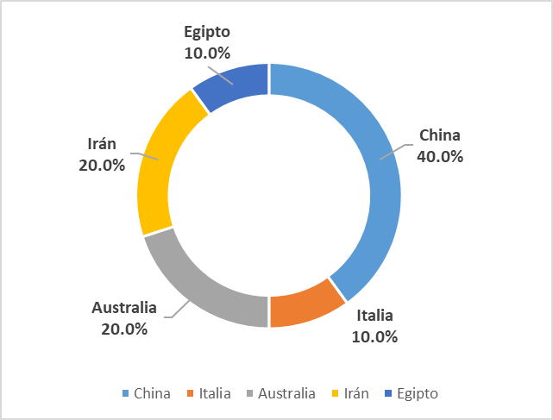
RESULTADOS Y DISCUSIÓN
Análisis bibliográfico
Publicaciones seleccionadas
Figura 16. Porcentaje de publicaciones por país de origen (Vallejo, 2021).
Ericales
Planta de té (Camellia sinensis (L.) O. Kuntze)
Arbustivas y frutales
Modroño (Arbutus unedo L.)
Rododendro (Rhododendron spp.)
Jasmín (Jasminum sambac L.)
Arbol de la vida (Platycladus orientalis (L.) Franco)
Arbol de seda (Albizia julibrissin Durazz)
Flor de cera (Chamelaucium uncinatum Schauer)
Manzana (Malus domestica Borkh)
Guayabo (Psidium guajava L.)
Algodón (Gossypium hirsutum L.)
Notes:
descriptores

Slide 24
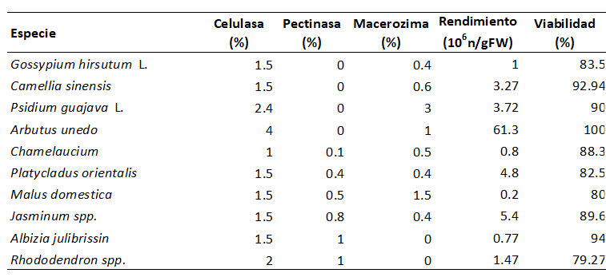
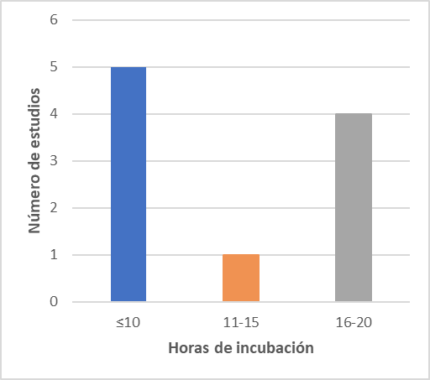
RESULTADOS Y DISCUSIÓN
Aislamiento de protoplastos
Tabla 4. Resumen de las técnicas de aislamiento de protoplastos de los estudios analizados (Vallejo, 2021).
Figura 17. Tiempo de digestión por ensayo (Vallejo, 2021).
(Suarez, 2020)

Slide 25
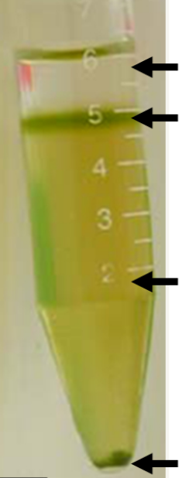
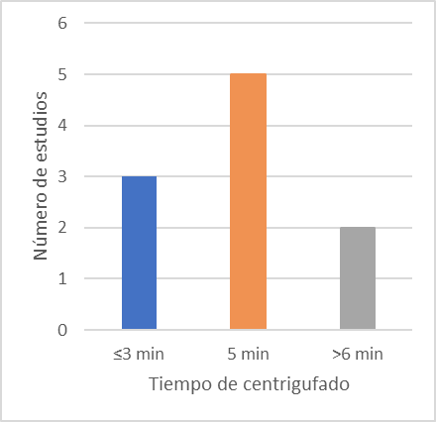
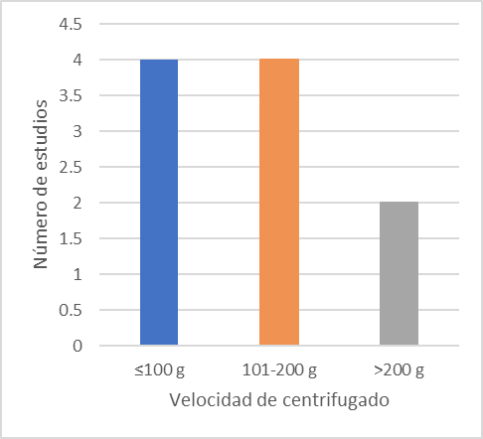
RESULTADOS Y DISCUSIÓN
Purificación de protoplastos
Figura 18. Gradiente de densidad para la purificación de protoplastos (Rahmani et al., 2016).
Figura 19. Tiempo y velocidad de centrifugado empleados en los ensayos analizados (Vallejo, 2021).
CPW sacarosa
21%
Protoplastos vivos
CPW manitol
13%
Protoplastos muertos
(Liu, 2005)
Notes:
Agrandar graficos estadisticos

Slide 26
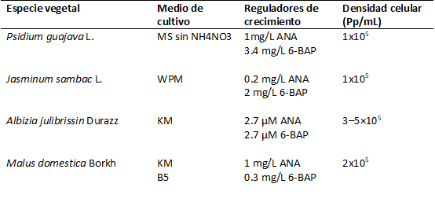
RESULTADOS Y DISCUSIÓN
Cultivo de protoplastos
Tabla 5. Condiciones para el cultivo de protoplastos de los estudios analizados (Vallejo, 2021).
(Coleman et al., 2003)
Notes:
Agrandar y poner foto, poner cita
REVISAR BIBLIOGRAFIA ALINEACION

Slide 27
CONCLUSIONES
La desinfección de segmentos nodales de arándano (Vaccinium corymbosum L.) requirió un tratamiento fitosanitario con 2mL/L de SKUL-27, seguido de un tratamiento de desinfección con 2% de detergente, 70% de etanol, 4mL/L de SKULL-27 y 3% de hipoclorito de sodio, donde se consiguió anular la contaminación bacteriana y mantener la contaminación fúngica por debajo de 10% y la oxidación por debajo de 8%.
El mejor tratamiento para el aislamiento de protoplastos fue Ta2 (celulasa 1%, macerozima 1.5% y pectinasa 0.3%) a un tiempo de incubación de 28 horas, dando como resultado 5.95x10⁴ protoplastos por peso fresco de material vegetal.
Notes:
Subrayar partes principales de las conclusiones

Slide 28
CONCLUSIONES
En base al análisis bibliográfico para la purificación de protoplastos se puede concluir que con un manejo adecuado de las condiciones de centrifugación seguido de un paso de separación de los protoplastos por gradiente de densidad se incrementa notablemente el rendimiento de los protoplastos obtenidos a partir de una muestra vegetal.
La revisión de artículos científicos sobre el cultivo de protoplastos indica que el medio de cultivo aplicado debe seleccionarse de acuerdo a las necesidades nutrimentales de la planta de interés, también es importante formular una composición de reguladores de crecimiento que favorezca la proliferación de protoplastos y la regeneración de la pared celular, a través del balance auxina/citoquinina.

Slide 29
RECOMENDACIONES
Se recomienda evaluar el efecto de diferentes concentraciones de regulador osmótico (manitol) en el rendimiento del aislamiento de protoplastos de arándano.
Se sugiere determinar un diseño experimental para evaluar la eficiencia de tratamientos de purificación con varias condiciones centrifugado.
Se sugiere emplear KM, WPM y MS con ANA y 6-BAP como reguladores de crecimiento para realizar el cultivo de protoplastos de arándano.
Se recomienda emplear las metodologías de aislamiento de protoplastos de arándano desarrolladas en este trabajo en futuras investigaciones para el mejoramiento genético de este cultivo.

Slide 30



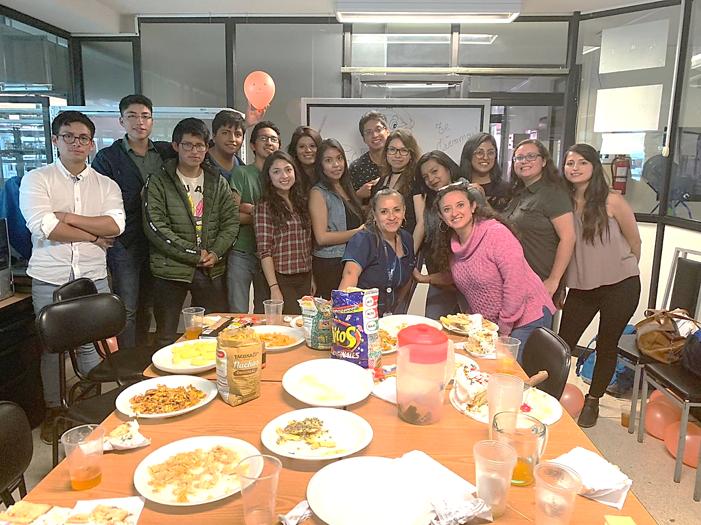
AGRADECIMIENTOS
Mónica Jadán, Ph.D.
Directora del Proyecto de Investigación
Claudia Segovia Salcedo, Ph.D
Co-directora del Proyecto de Investigación
Familia
Amigas y Amigos

